Slide 1
AI Agent 课程（二）
AI 系列课程
主讲人：Ziyun Zhang

Slide 2
分组实践
根据培训的内容, 实现一个文章搜索分析的AI Agent: 1. 框架不限(Langchain, OpenManus等). 2. 调用自己的tool或者调用MCP都可以.
从实际业务角度出发, 实现一个自定义的AI Agent
ETA 5.23
按小组提交实践成果（Demo ，项目说明文档包含运行截图等）打包成zip文件，命名为小组成员v-dash，示例：v-zhhon_v-ziyunzhang.zip
发送到邮箱 v-zhhon@microsoft.com
Resource： Agentic RAG

Slide 3
目录
CONTENTS
01
AI Agent 实践

Slide 4
问卷反馈
如果能多写代码演示就更好了
继续深入
Design more exercises to understand the progress or core essentials.
本课程主要是理论，讲的很详细，没有需要改进的地方。
AI agent 的理论讲解，对于感知，认知，规划，行动等阶段缺少code 实例，理论结合实操算法能更深层的理解。
不够生动
希望更多的加入一些实际操作环节
能否把源码给分享出来，有空可以看下
专业概念词语太多，缺少模型训练的具体流程和实现原理。
培训课程中的课件和示例做分享，重点讲目标和方法。
能多一点实际 应用案例讲解
希望有更多的实例来理解概念
建议用通俗的语言案例解释晦涩的概念。
不知道是否可以提前给培训的议题或者大纲
case和课程内容的关联性不够，比如case中没有表现决策和任务拆解的部分。不清楚是怎么培训这个agent可以达到准确决策的目的
我觉得目前的课程不够系统，有点散，而且对于AI Agent最核心的概念没有一个清晰的讲解，对于初学者没有好的一个理解和帮助，需要在培训当中穿插一些实际的现场动手演示，以及整体搭建的过程。

Slide 5
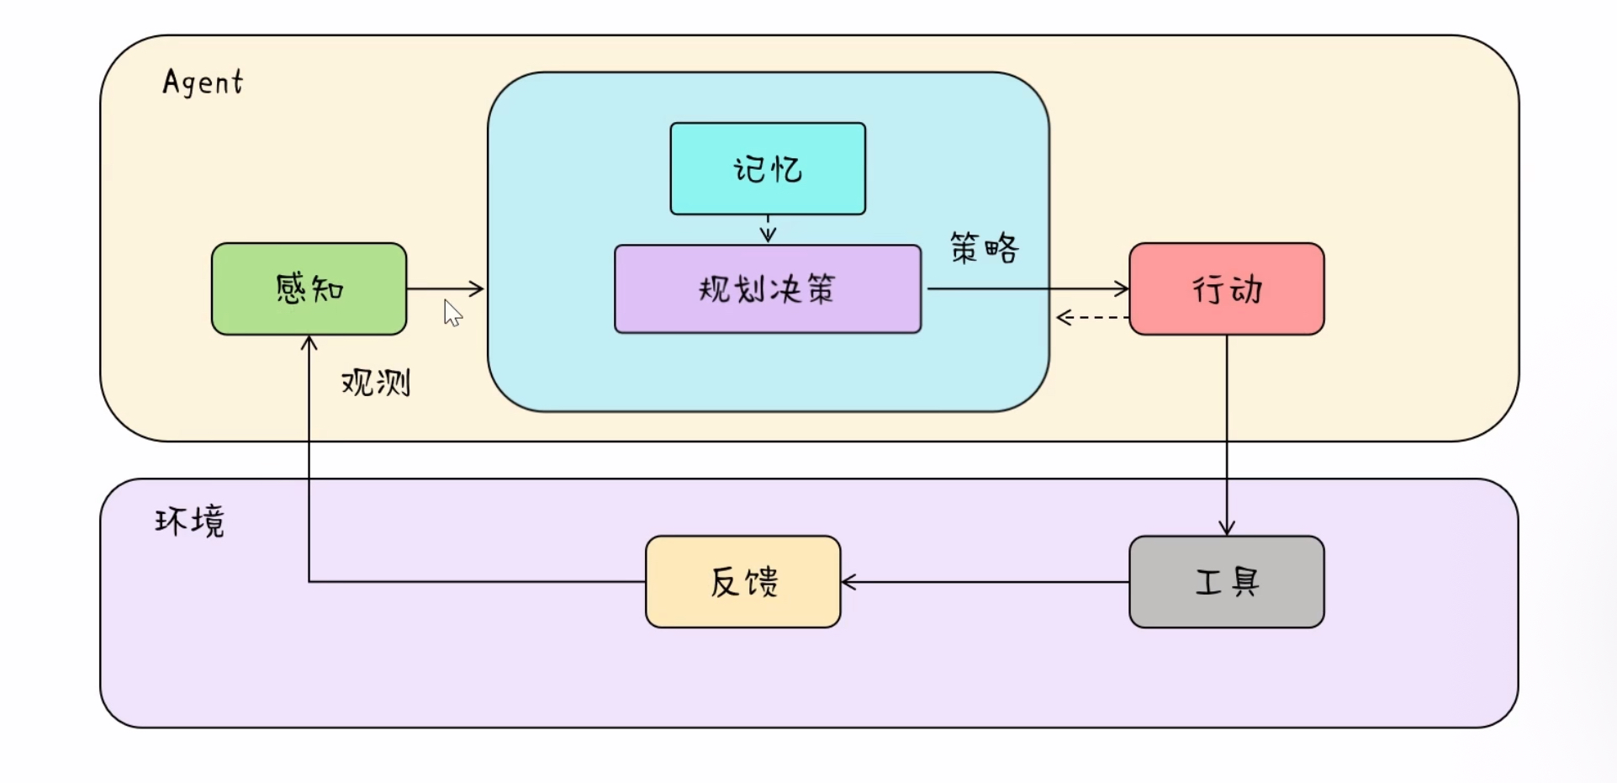
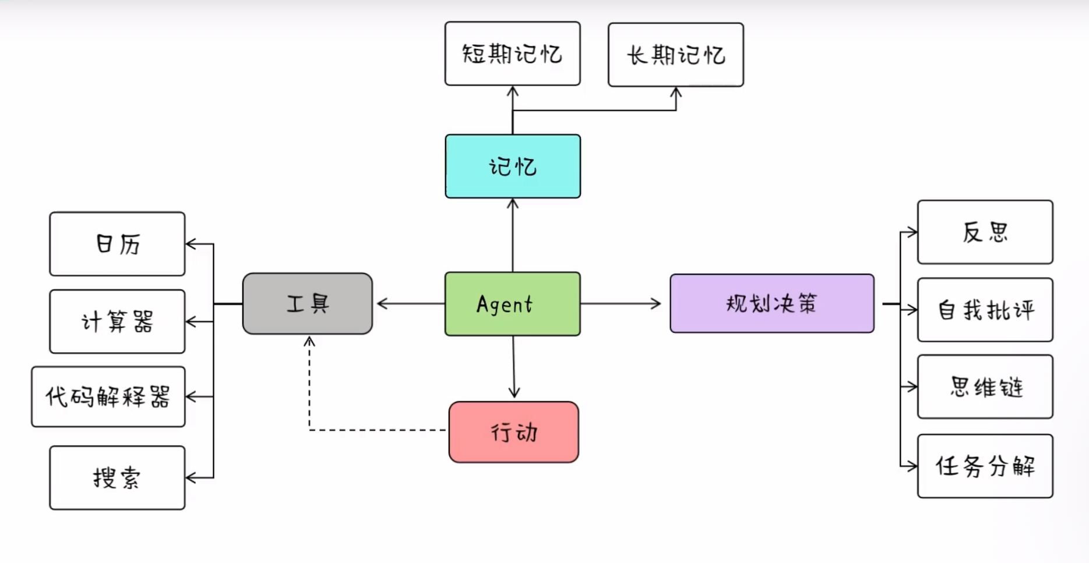
回顾
感知
感知模块负责从环境中收集信息并进行解析。Agent通过多模态传感和输入渠道获取环境状态，例如文本、图像、音频等数据。感知模块将这些原始数据转化为内部表示，使Agent能够“看到”和“听到”环境信息，成为后续认知与规划的基础。
认知
认知模块是Agent的“大脑”，承担理解与推理决策的功能。它接收感知模块提供的信息，结合上下文进行分析判断。在大语言模型驱动的Agent中，该模块由LLM承担，能理解语义并进行推理。 规划
规划模块负责针对Agent目标制定行动方案，涉及任务分解与行动排序。在复杂任务中，该模块通过链式思维（Chain-of-Thought）实现推理与任务拆解。
执行
执行模块将计划转化为具体操作，连接决策与环境。可以通过调用API、函数、数据库或控制硬件等方式来达成任务。
反馈
反馈模块负责从执行结果中获取环境信息，启动新一轮感知-认知-规划-执行流程，确保系统具备自适应和闭环控制能力。

Slide 6
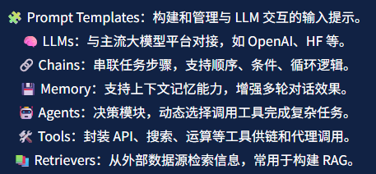

LangChain是什么
是一个开源的语言模型集成框架，旨在帮助开发人员构建由大型语言模型（LLM）驱动的应用程序。它提供了一套工具、组件和接口，可简化创建由 LLM 和聊天模型提供支持的应用程序的过程。LangChain 可以轻松管理与语言模型的交互，将多个组件链接在一起，并集成额外的资源，例如 API 和数据库。
。

Slide 7
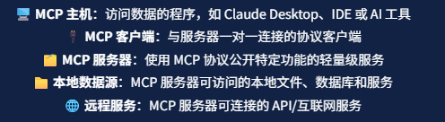
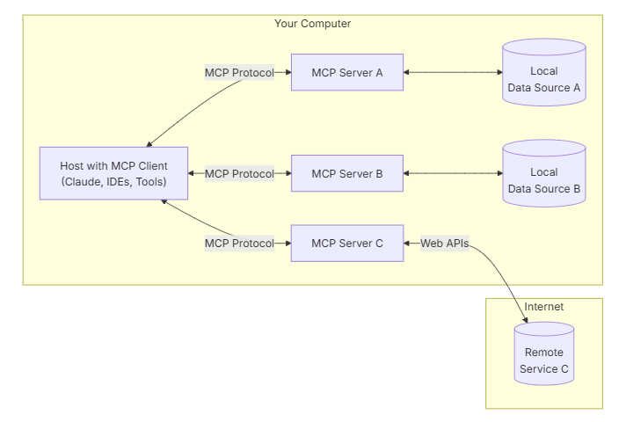
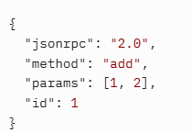
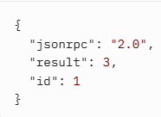
MCP是什么
Introduction - Model Context Protocol
。
JSON-RPC 2.0 是一种轻量级的远程过程调用 (RPC) 协议，由 Anthropic 开发，旨在标准化 AI 模型与外部数据源和工具的集成。2025 年 5 月 14 日的最新信息显示，它支持多种传输协议（如 HTTP、TCP、WebSocket），并在 Python 生态系统中广泛应用。以下是关于客户端和服务器定义、通信方式及实现的详细分析。
请求
响应

Slide 8
实践分享
。
实践一 文章搜索Agent (workflow)
功能：文章搜索、总结
实践二 文章搜索Agent (LLM)
功能：文章搜索、总结

Slide 9
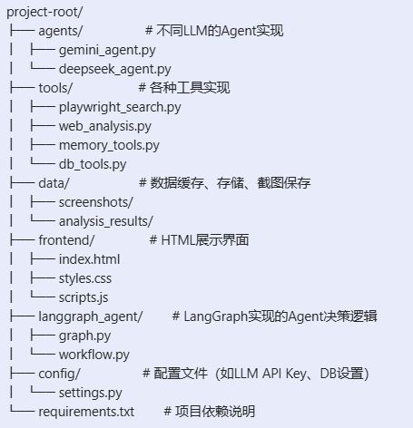
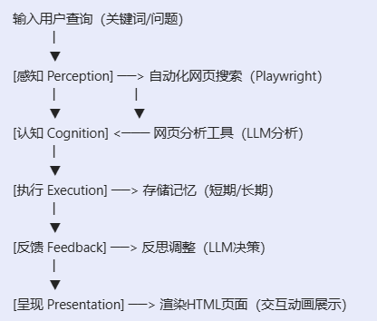
实践分享
。

Slide 10
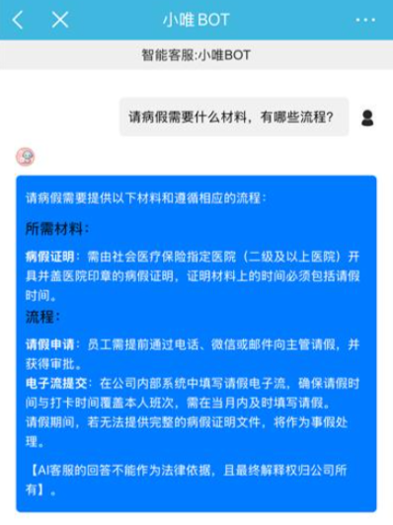
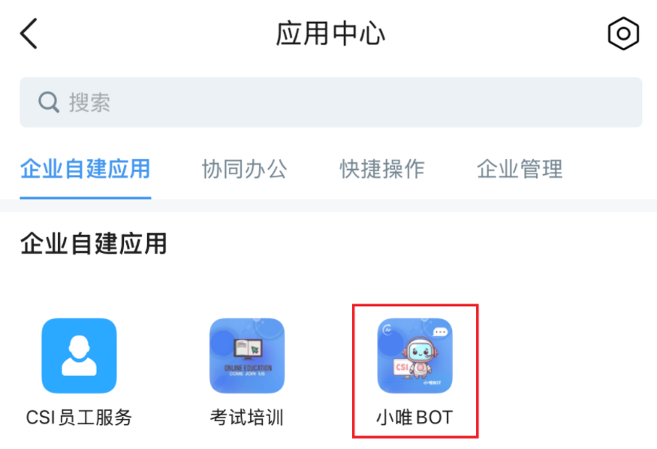
实践分享
RAG 案例：BU3 张冻晖 《小唯BOT》项目分享

Slide 11
谢谢

